Slide 1
메인 틀!
더조은대학교
㈜3조 010-1234-1234 version 1.0.0

Slide 2

학번 또는 비밀번호가 틀렸습니다.

Slide 3
학생 로그인화면
교수 로그인화면
더조은대학교
더조은대학교
학생
교수
학생
교수
학번
교수코드
비밀번호
비밀번호
로그인
로그인
등록 / 비밀번호 찾기
등록 / 비밀번호 찾기
㈜3조 010-1234-1234 version 1.0.0
㈜3조 010-1234-1234 version 1.0.0

Slide 4
학생 비밀번호 찾기
교수 비밀번호 찾기
비밀번호 찾기
비밀번호 찾기
학생
교수
학생
교수
학번
교수번호
휴대폰번호
010
휴대폰번호
010
일회용코드
확인
일회용코드
확인
비밀번호
비밀번호
비밀번호확인
비밀번호확인
확인
확인
로그인화면으로 돌아가기
로그인화면으로 돌아가기
㈜3조 010-1234-1234 version 1.0.0
㈜3조 010-1234-1234 version 1.0.0

Slide 5
등록 / 학생
등록 / 교수
더조은대학교
더조은대학교
구분
학생
교수
구분
학생
교수
학번
교수번호
비밀번호
비밀번호
비밀번호 확인
비밀번호 확인
학과
검색
학과
검색
전화번호
010
전화번호
010
등록
등록
㈜3조 010-1234-1234 version 1.0.0
㈜3조 010-1234-1234 version 1.0.0

Slide 6
등록현황
학년 | 과목코드 | 과목명 | 강의실 | 시간 | 인원 | 삭제
삭제
삭제
삭제
삭제
삭제
삭제
삭제
삭제
삭제
삭제
삭제
삭제
㈜3조 010-1234-1234 version 1.0.0

Slide 7
메인화면 (학생)
메인화면 (교수)
더조은대학교
더조은대학교
2000000
교수코드
18900
이름
더조은
이름
Kenny
학과
컴퓨터학과
학과
컴퓨터학과
지도교수
Kenny
지도학생
더조은
총 8명
수강신청
신청현황
수강등록
신청현황
수강내역
정보수정
강의
조회
정보수정
㈜3조 010-1234-1234 version 1.0.0
㈜3조 010-1234-1234 version 1.0.0

Slide 8
정보수정 / 학생
정보수정 / 교수
더조은대학교
더조은대학교
구분
학생
교수
구분
학생
교수
학번
2000000
학번
18900
비밀번호
비밀번호
비밀번호 확인
비밀번호 확인
학과
컴퓨터과학과
검색
학과
컴퓨터과학과
검색
전화번호
010
1234-5678
전화번호
010
4567-8900
수정
수정
㈜3조 010-1234-1234 version 1.0.0
㈜3조 010-1234-1234 version 1.0.0

Slide 9
개설과목
카테고리검색
학년
전공
컴퓨터공학
검색
키워드 검색
과목명 검색
검색
과목 코드검색
검색
희망과목 | 수강신청 | 과목코드 | 과목명 | 담당교수 | 강의실 | 인원
희망
신청
희망
신청
희망
신청
희망
신청
희망
신청
희망
신청
희망과목
수강신청 | 과목코드 | 과목명 | 담당교수 | 강의실 | 잔여
신청
신청
신청
신청
신청

Slide 10
수강 신청현황/교수
개설과목
카테고리검색
학년
전공
검색
키워드 검색
과목명 검색
검색
과목 코드검색
검색
학년 | 전공/비전공 | 과목코드 | 과목명 | 강의실 | 시간 | 인원
이름 | 출결조회 | 과제1 | 과제2 | 중강 고사 | 기말고사 | 성적
조회
조회
조회
조회
조회
조회
㈜3조 010-1234-1234 version 1.0.0

Slide 11
수강 신청현황/교수
개설과목
카테고리검색
학년
전공
검색
키워드 검색
과목명 검색
검색
과목 코드검색
검색
학년 | 전공/비전공 | 과목코드 | 과목명 | 강의실 | 시간 | 인원
이름 | 학번 | 출결 | 과제2 | 중강고사 | 기말고사 | 성적
조회
조회
조회
조회
조회
조회
㈜3조 010-1234-1234 version 1.0.0

Slide 12
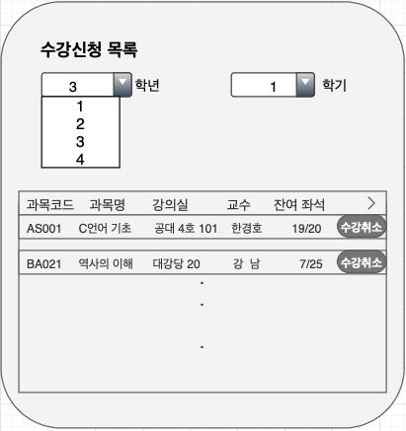
수강 신청현황
㈜3조 010-1234-1234 version 1.0.0

Slide 13
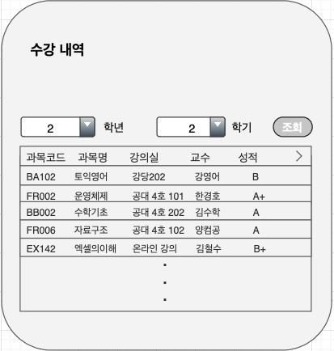
수강내역
㈜3조 010-1234-1234 version 1.0.0

Slide 14
수강등록(교수용)
더조은대학교
학년
1학년
전공/교양
전공
학과
검색
과목명
과목코드
자동설정
강의실
검색
인원
등록

Slide 15
수강신청 클릭시 성공/실패
수강신청 성공
OK
신청 실패 !
제한인원을 초과하였습니다
OK

